Slide 1

Организационно- подготовительные этапы
ИНСТИТУТ ЗАОЧНОГО ОБУЧЕНИЯ

Slide 2

УВАЖАЕМЫЕ ПЕРВОКУРСНИКИ
Поздравляю Вас! Вы стали одним из 2000 студентов ВВГУ, обучающихся по заочной и очно-заочной формам обучения с применением дистанционных образовательных технологий (ДОТ)! Чтобы ближайшие четыре с половиной года наше взаимодействие было максимально полезным и эффективным, прошу Вас внимательно изучить ниже предложенную информацию об обучении в ВВГУ с применением ДОТ. Простые правила и условия, изложенные в ней, обязательны для исполнения.
Руководитель Института заочного обучения ВВГУ И.В. Кезина

Slide 3

Организационно- подготовительные этапы
Зачисление
Организация доступа к ресурсам ВВГУ
Виртуальное знакомство
Первый контакт с методистом
4
3
2
1
1

Slide 4

1. Зачисление
Все подготовительные мероприятия пройдены:
Успешно сданы вступительные испытания;
Оплачен первый взнос;
Вышел приказ о зачислении.
ОН-ЛАЙН
4
3
2
ЧТО ДАЛЬШЕ?
1
1

Slide 5

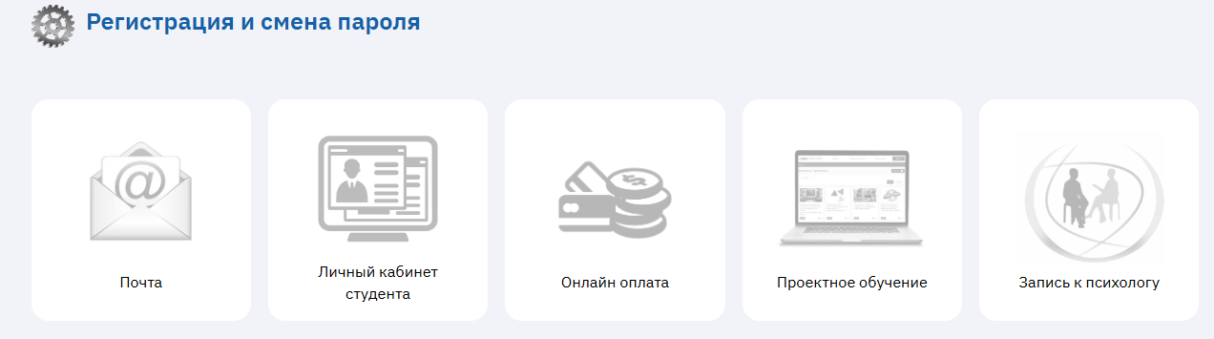
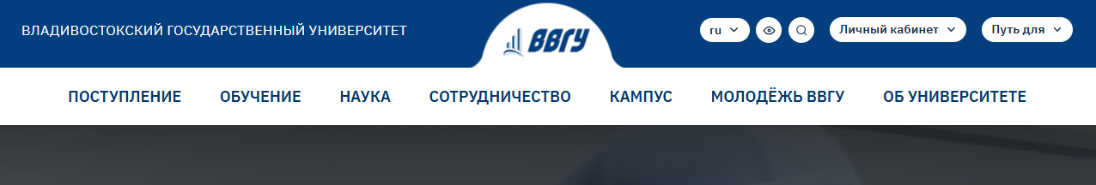
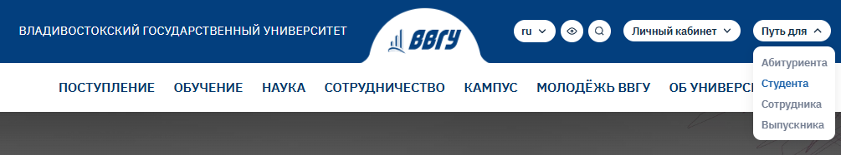
2. Организация доступа к ресурсам ВВГУ
РЕГИСТРАЦИЯ
Для доступа к закрытым учебно-методическим и информационным ресурсам требуется зарегистрировать учетную запись на портале университета.
2. Выбрать в горизонтальном меню пункт «Обучение»
3. Выбрать пункт «Регистрация и смена пароля»
1. На сайте ВВГУ https://www.vvsu.ru/ в правом верхнем углу экрана выбрать «Путь для студента»

Slide 6
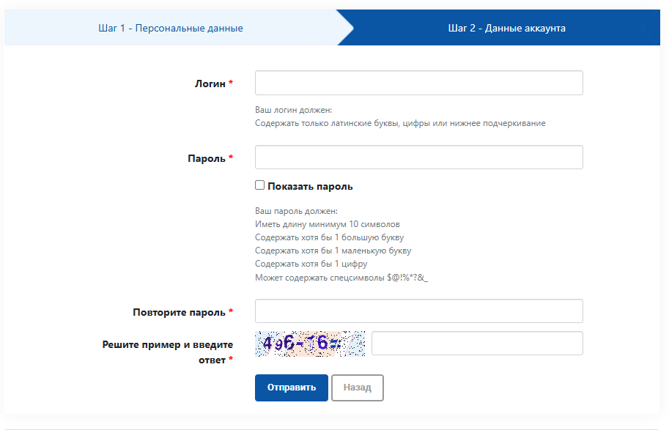
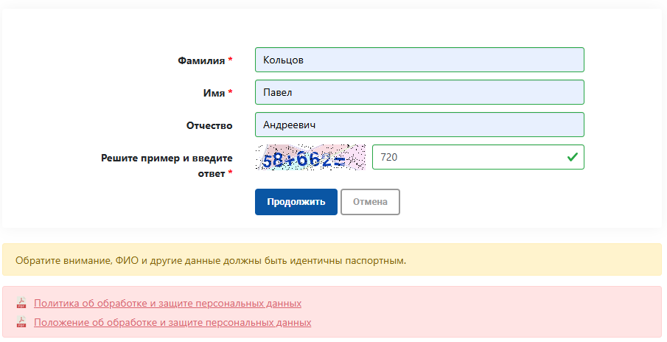
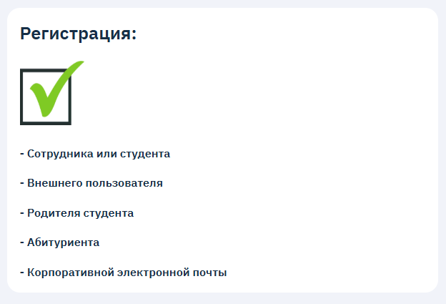
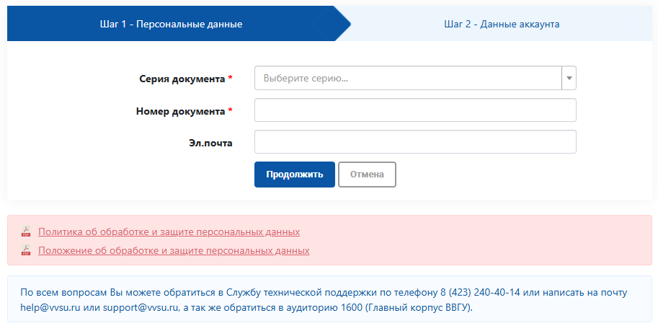
2. Организация доступа к ресурсам ВВГУ
РЕГИСТРАЦИЯ
4. Выбрать пункт
«Сотрудника или студента»
5. Заполнить поля ФИО,
решить пример и
нажать кнопку Продолжить
6. Заполнить поля Серия документа,
Номер документа
и нажать кнопку Продолжить
7. Придумать и ввести в
поля Логин и Пароль
свои данные в
соответствии с указанными
правилами, решить пример и
нажать кнопку Отправить

Slide 7

2. Организация доступа к ресурсам ВВГУ
СМЕНА ПАРОЛЯ
Если забыты данные учетной записи, у студента имеется возможность восстановления логина или смены пароля. Для этого необходимо обратиться к сервису, который размещен в подразделе Обучающимся:
https://api.vvsu.ru/services/changepass
Дополнительно по техническим вопросам вы можете обратиться в Службу технической поддержки по телефону 8(423)240-40-14, написать на почту help@vvsu.ru либо support@vvsu.ru.

Slide 8
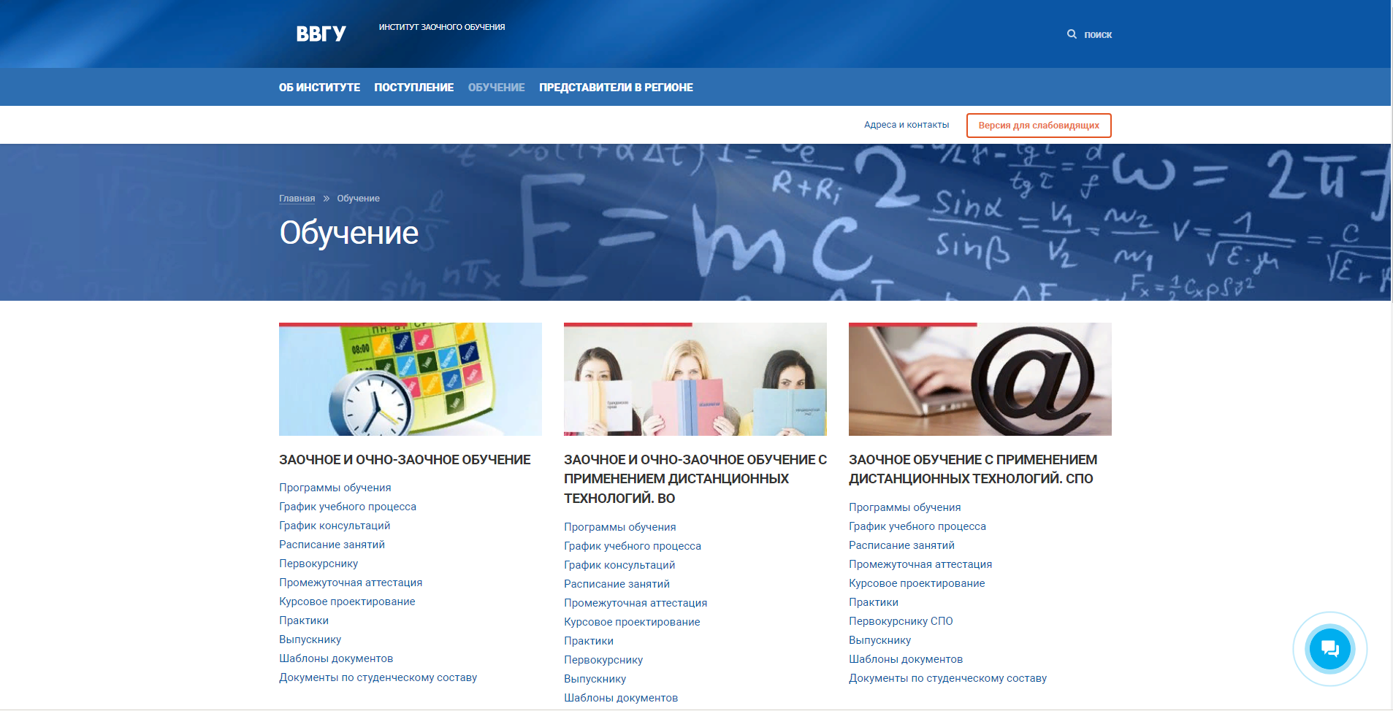
3. Виртуальное знакомство. Интернет-сайт ИЗДО
С целью организации эффективной деловой коммуникации в виртуальном пространстве рекомендуем ознакомиться с сайтом Института заочного обучения и его разделами http://izdo.vvsu.ru.

Slide 9
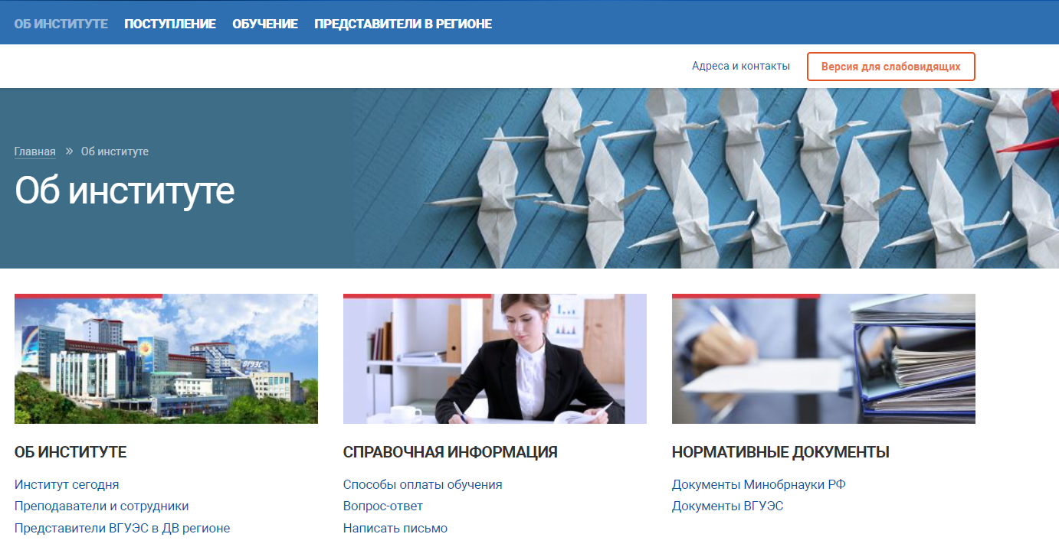
3. Виртуальное знакомство. Интернет-сайт ИЗДО
Об институте. Подраздел Преподаватели и сотрудники
В данном разделе представлены подразделения института, описан их функционал и взаимосвязи, даны номера аудиторий, электронные адреса и телефоны.

Slide 10
3. Виртуальное знакомство. Интернет-сайт ИЗДО
https://izdo.vvsu.ru/education/
Программы обучения
Характеристика всех реализуемых программ
Промежуточная аттестация
Сроки и этапы прохождения аттестаций по дисциплинам курса
Выпускнику
Информация о подготовке к государственному экзамену и выпускной квалификационной работе
График учебного процесса
Информация о сроках и периодах всех этапов обучения текущего года
Курсовое проектирование
Полная информация о целях и задачах практик и требования по подготовке работы
Шаблоны документов
Представлены типовые бланки и шаблоны заявлений, протоколов, актов и справок
График консультаций
Информация о возможности получения очной консультации у преподавателя
Практики
Описание всех видов практик, требования к местам практик, подготовке и оформления отчета
Расписание занятий
Расписание занятий, проводимых в он-лайн режиме.
Первокурснику
Важная информация о первых шагах первокурсника, расписание он-лайн собраний.

Slide 11

3. Первый контакт с методистом ОЗОДТ ИЗДО
ЭЛЕКТРОННАЯ ПОЧТА
Переписка по вопросам учебного характера с сотрудниками и преподавателями ВВГУ осуществляется ТОЛЬКО с адресов корпоративного почтового сервера ВВГУ @vvsu.ru На весь период обучения этот почтовый ящик будет основным.
Для его регистрации, необходимо на сайте ВВГУ, в разделе Обучающимся выбрать пункт Регистрация нового пользователя ВВГУ и смена пароля, а затем «Регистрация электронной почты».
С подробным пошаговым руководством по регистрации почтового ящика, а также руководством пользователя почтового клиента можно ознакомиться здесь.

Slide 12

3. Первый контакт с методистом ОЗОДТ ИЗДО
ЭЛЕКТРОННЫЕ ПОЧТОВЫЕ АДРЕСА МЕНЕДЖЕРОВ-КУРАТОРОВ ИЗДО
Деловое общение с менеджером ведется ТОЛЬКО по электронной почте. Вопросы учебно-организационного характера адресуйте на электронные адреса Отделения заочного обучения и дистанционных технологий ИЗДО ВВГУ. В зависимости от того, студентом какой образовательной программы (ОП) Вы являетесь, выбирайте один из четырех возможных электронных адресов:
Юриспруденция
jurist@vvsu.ru
Экономика
economy@vvsu.ru
Государственное и муниципальное управление gmu@vvsu.ru
Менеджмент, Торговое дело
mn.up.tt@vvsu.ru

Slide 13

3. Первый контакт с меНЕДЖЕРОМ ОЗОДТ ИЗДО
ПРАВИЛА ВЕДЕНИЯ ДЕЛОВОЙ ПЕРЕПИСКИ
Для обеспечения оперативной сортировки входящих электронных сообщений, необходимо соблюдать основные правила ведения деловой электронной переписки:
Начинайте письмо с приветствия: «Здравствуйте», «Добрый день» или обращения «Уважаемый (ая) …
В конце письма указывайте свою Фамилию, Имя и Отчество, и Группу(название своей группы можно найти в Личном кабинете)

Slide 14

3. Первый контакт с меНЕДЖЕРОМ ОЗОДТ ИЗДО
ПРАВИЛА ВЕДЕНИЯ ДЕЛОВОЙ ПЕРЕПИСКИ
Поле «Тема» к любому электронному письму, адресованному должностным лицам ИЗДО ВВГУ, должно быть заполнено в следующем формате:
ЮП Академический отпуск
1
2
Компонент 1. Аббревиатура образовательной программы, по которой Вы обучаетесь: Юриспруденция - ЮП;
Государственное и муниципальное управление - ГМУ;
Бухгалтерский учет, анализ и аудит - БУ;
Менеджмент - МН
Компонент 2. Краткая формулировка темы обращения: «Регистрация электронного адреса», «Уточнение результатов аттестации», «Перевод», «Академический отпуск» и т.п.

Slide 15
3. Первый контакт с меНЕДЖЕРОМ ОЗОДТ ИЗДО
ПРАВИЛА ВЕДЕНИЯ ДЕЛОВОЙ ПЕРЕПИСКИ
Ответ на входящее обращение готовится менеджером ОЗОДТ ИЗДО не более 3 рабочих дней.
Обработка почты, накопившейся за выходные и праздничные дни, осуществляется в течение 3-4 рабочих дней.
Если Вам по какой-либо причине не поступил ответ на Ваш запрос в течение 7 дней, Вы можете позвонить для разъяснения задержки по тел. руководителя или заместителя руководителя ОЗОДТ ИЗДО: 8 (423) 2404235.

Slide 16

Успешного начала учебного года!

